Slide 1

软件开发项目管理
北京邮电大学软件学院
韩万江

Slide 2
承上启下
项目
初始
项目
计划
项目执
行控制
项目
结束
范围
计划
时间
计划
成本
计划
质量
计划
人力
计划
沟通
计划
风险
计划
合同
计划
配置管
理计划
集成
计划

Slide 3
时间计划
项目
初始
项目
计划
项目执
行控制
项目
结束
范围
计划
时间
计划
成本
计划
质量
计划
人力
计划
沟通
计划
风险
计划
合同
计划
配置管
理计划
集成
计划

Slide 4
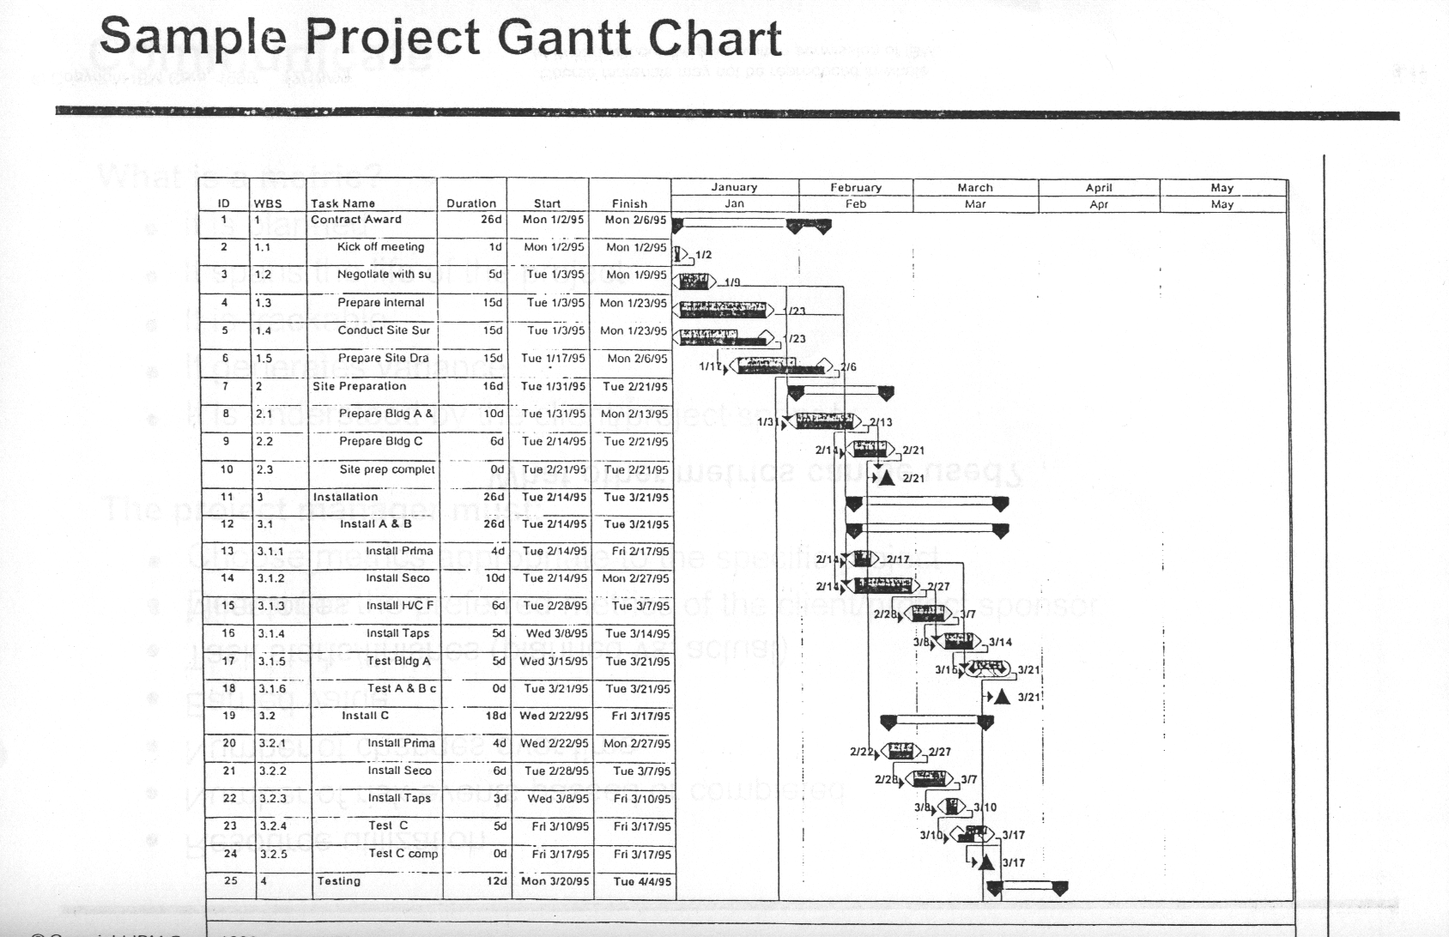
项目进度计划

Slide 5
软件开发项目管理
第 3 章
软件项目进度计划

Slide 6
本章要点
一、进度管理的基本概念及过程
二、进度估算的基本方法
三、编制进度计划
四、案例分析

Slide 7
进度的定义
进度是对执行的活动和里程碑制定的工作计划日期表

Slide 8
进度管理定义
进度管理是为了确保项目按期完成所需要的过程.

Slide 9
进度管理的重要性
按时完成项目是项目经理最大的挑战之一
时间是项目规划中灵活性最小的因素
进度问题是项目冲突的主要原因，尤其在项目的后期。

Slide 10
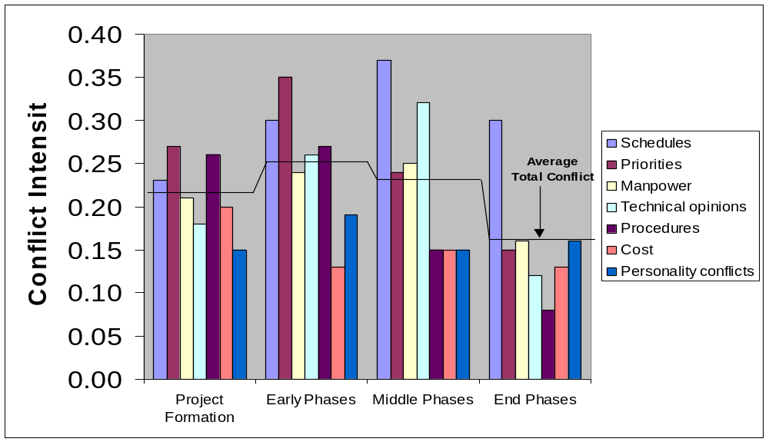
进度管理的重要性

Slide 11
软件项目进度(时间)管理过程
活动定义（Activity definition）
活动排序（Activity sequencing）
活动资源估计(Activity resource estimating)
活动历时估计(Activity duration estimating)
制定进度计划（Schedule development）
进度控制（Schedule control）-项目跟踪

Slide 12
活动定义（Defining Activities）
确定为完成项目的各个交付成果所必须进行的诸项具体活动

Slide 13
活动定义
软件产品
功能1
功能2
功能3
设计说明书
功能2-子功能1
功能2-子功能2
功能2-子功能3
编写设计说明书
设计评审
活动1
活动2

Slide 14
项目活动排序
项目各项活动之间存在相互联系与相互依赖关系,
根据这些关系进行适当的顺序安排
前置活动（任务）---〉后置活动（任务）

Slide 15
任务(活动)之间的关系
A
B
A
B
结束-开始
结束-结束
A
B
A
B
开始-结束
开始-开始

Slide 16
任务(活动)之间排序的依据
强制性依赖关系
软逻辑关系
外部依赖关系

Slide 17
进度管理图示
网络图
甘特图
里程碑图
资源图

Slide 18
网络图
网络图是活动排序的一个输出
展示项目中的各个活动以及活动之间的逻辑关系
网络图可以表达活动的历时

Slide 19
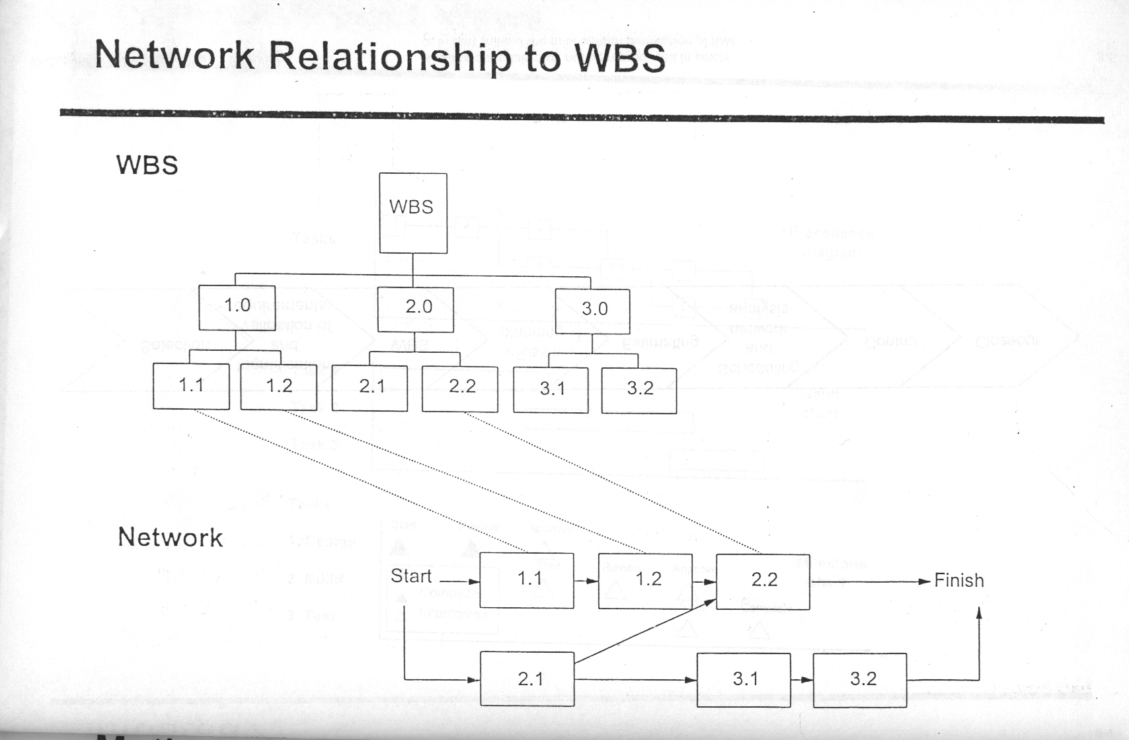
网络图图例

Slide 20
常用的网络图
PDM (Precedence Diagramming Method ）
  优先图法 ,节点法 (单代号)网络图
ADM (Arrow Diagramming Method )
  箭线法 (双代号)网络图

Slide 21
PDM图例
活动1
活动3
开始
结束
活动2

Slide 22
PDM(Precedence Diagramming Method)
构成PDM网络图的基本特点是节点(Box)
节点(Box)表示活动(工序,工作)
用箭线表示各活动(工序,工作)之间的逻辑关系.
可以方便的表示活动之间的各种逻辑关系。
在软件项目中PDM比ADM更通用

Slide 23
PDM (Precedence Diagramming Method )-优先图法图例
项目规划
(2)
总体设计
(6)
开始
(1)
项目计划评审(5)
编码(8)
集成测试
(9)
系统测试(10)
结束(11)
需求获取(3)
需求确认(4)
详细设计
(7)

Slide 24
ADM图例
6
集成测试
系统测试
总体设计
项目规划
编码
1
3
4
5
7
8
9
计划评审
详细设计
需求获取
需求确认
2

Slide 25
ADM（ Arrow Diagramming Method ）
ADM也称为AOA （activity-on-arrow）或者双代号项目网络图，
在ADM网络图中,箭线表示活动(工序\工作),
节点Node（圆圈:circle）表示前一道工序的结束,同时也表示后一道工序的开始.
只适合表示结束-开始的逻辑关系

Slide 26
ADM图例-虚活动
虚活动
  为了定义活动
  为了表示逻辑关系
  不消耗资源的
2
A
A
1
1
2
3
B
B

Slide 27
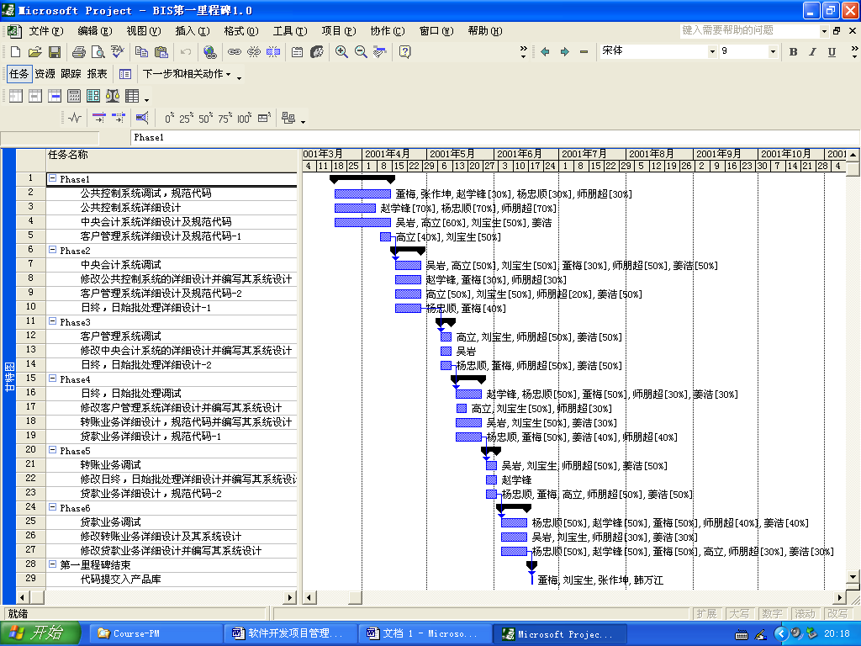
甘特图-实例

Slide 28
甘特图
显示基本的任务信息
可以查看任务的工期、开始时间和结束时间以及资源的信息。
只有时标，没有活动的逻辑关系

Slide 29
里程碑图示
Available
Announce
11/00
Testing
9/00
Coding
5/99
Design
02/99
Specification
11/98
08/98

Slide 30
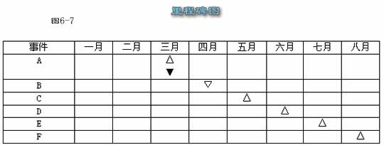
里程碑图示

Slide 31
里程碑图示
里程碑显示项目进展中的重大工作完成
里程碑不同于活动
  活动是需要消耗资源的
  里程碑仅仅表示事件的标记

Slide 32
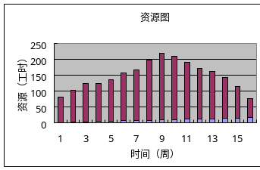
资源图

Slide 33
本章要点
一、进度管理的基本概念及过程
二、进度估算的基本方法
三、编制进度计划
四、案例分析

Slide 34
项目进度估算-历时估计
项目进度估算是估计任务的持续时间-历时估计
  每个任务的历时估计
  项目总历时估计

Slide 35
项目进度估算的基本方法
基于规模的进度估算，
  定额估算法
  经验导出模型
CPM
PERT
基于进度表的进度估算
基于承诺的进度估计
Jones的一阶估算准则
其它策略

Slide 36
定额估算法
T=Q/(R*S)
T:活动持续时间
Q:活动的工作量
R:人力或设备的数量
S:产量定额,以单位时间完成的工作量表示

Slide 37
定额估算法
例如
  Q=6人月 ,R=2人,S=1
  则：T=3月
例如
  Q=6人月 ,R=2人,S=1.5
  则：T=2月

Slide 38
定额估算法
方法比较的简单，容易计算。
适合项目的规模比较小，比如说小于10000LOC或者说小于6个月的项目

Slide 39
经验导出模型
经验导出模型：D=a*E exp(b) ：
  D:月进度
  E：人月工作量
  a=2—4
  b:1/3左右:依赖于项目的自然属性

Slide 40
建议掌握模型
Walston-Felix(IBM)： D=2.4*E exp(0.35)
基本COCOMO: D=2.5(E)exp(b)，b：0.32-0.38
方式 | b
有机 | 0.38
半有机 | 0.35
嵌入式 | 0.32

Slide 41
举例
项目的规模E＝152ＰM， 采用基本COCOMO模型估算的进度
D=2.5＊E ^ 0.35
=2.5*152 ^ 0.35＝14.5 M

Slide 42
经验导出其它模型举例
如果：E=65人月，并且a=3，b=1/3
则：D= 3 * 65 exp(1/3)=12月

Slide 43
项目进度估算的基本方法
基于规模的进度估算
CPM
PERT
基于进度表的进度估算
基于承诺的进度估计
Jones的一阶估算准则
其它策略

Slide 44
关键路径法估计（CPM： Critical Path Method ）
根据指定的网络顺序逻辑关系,进行单一的历时估算
当估算项目中某项单独的活动，时间比较确定的时候采用

Slide 45
CPM估计
A:100天
开始
结束
B:10天

Slide 46
项目进度估算的基本方法
基于规模的进度估算，
CPM
PERT
基于进度表的进度估算
基于承诺的进度估计
Jones的一阶估算准则
其它策略

Slide 47
工程评价技术（PERT)
(Program Evaluation and Review Technique)利用网络顺序图逻辑关系和加权历时估算来计算项目历时的技术。
当估算项目中某项单独的活动，存在很大的不确定性时采用。

Slide 48
工程评价技术（PERT)
它是基于对某项任务的乐观，悲观以及最可能的概率时间估计
采用加权平均得到期望值E=（O+4m+P)/6，
  O是最小估算值:乐观(Optimistic)，
  P是最大估算值:悲观(Pessimistic)，
  M是最大可能估算(Most Likely)。

Slide 49
PERT Formula and Example
Example:
PERT weighted average =
8 workdays + 4 X 10 workdays + 24 workdays = 12 days 6
where 8 = optimistic time, 10 = most likely time, and 24 = pessimistic time

Slide 50
PERT的保证率
100%
保证率
8天
24天
估计值

Slide 51
PERT的度量指标
估计的跨度指标
8
24

Slide 52
PERT的评估进度风险
标准差δ =(最大估算值-最小估算值)/6
方差δ ² = [(最大估算值-最小估算值)/6] ²
例如上图: δ =(24－8) /6=2.67

Slide 53
PERT评估存在多个活动的一条路径
B
C
D
A
1
2
3
4
5
期望值E=E1+E2+….En
方差δ ²= (δ 1)² +(δ 2)²+….+ (δ n)²
标准差δ =((δ 1)² +(δ 2)²+….+ (δ n)²)^{1/2}

Slide 54
PERT举例
2,3,6
4,6,8
3,4,6
1
2
3
4
J
K
L
项 活动 | O,M,P | E | δ | δ ²
J | 2,3,6 | 3.33 | 4/6 | 16/36
K | 4,6,8 | 6 | 4/6 | 16/36
L | 3,4,6 | 4.17 | 3/6 | 9/36
估计项目总历时 |  | 13.5 | 1.07 | 41/36

Slide 55
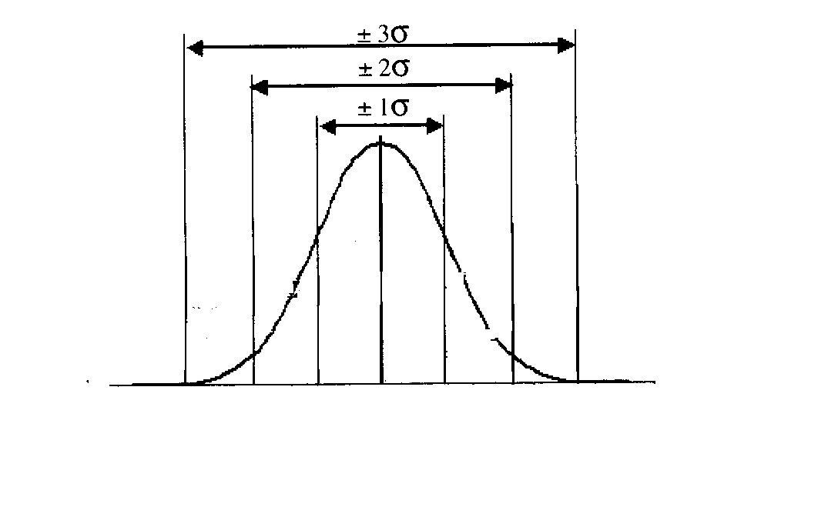
标准差与保证率
68.3%
95.5%
99.7%

Slide 56
PERT举例
平均历 时E=13.5, δ =1.07
范围 |  | 概率 | 从 | 到
T1 | ± δ | 68.3% | 12.43 | 14.57
T2 | ± 2 δ | 95.5% | 11.4 | 15.6
T3 | ± 3 δ | 99.7% | 10.3 | 16.7
项目在14.57内天完成的概率是多少？

Slide 57
PERT举例
T=E+δ
=13.5+1.07=14.57
68.3/2 %
=34.2%
50%
P=50%+34 2%=84.2%
-3 δ
-2 δ
E
+2 δ
-1 δ
+1 δ
+3 δ
68.3%
95.5%
99.7%

Slide 58
PERT/CPM区别
PERT
  计算历时采用的算法:加权平均（O+4m+P)/6
  估计值不明确
CPM
  计算历时采用的算法:最大可能值m
  估计值比较明确

Slide 59
项目进度估算的基本方法
基于规模的进度估算，
  定额计算法
  经验导出方程
CPM
PERT
基于进度表的进度估算
基于承诺的进度估计
Jones的一阶估算准则
其它策略

Slide 60
基于进度表估算
可能的最短进度表
有效进度表
普通进度表

Slide 61
可能的最短进度表-人员
人才库中前10%的最拔尖的人，
有几年应用编程语言和编程环境的工作经验，
开发人员掌握了应用领域的详细知识，
目标明确，努力工作，
分享成果，团队和谐
不存在人员调整

Slide 62
可能的最短进度表-管理
理想的项目管理
开发人员可以专著于本职的工作
采用矩形员工模式

Slide 63
可能的最短进度表-工具支持
有先进的软件开发工具
开发人员可以无限制的使用资源
工作环境理想，在集中的工作区域开发
交流工具畅通

Slide 64
可能的最短进度表-方法
使用最时效的开发方法和开发工具
设计阶段开始的时候已经完全了解需求
需求不变更

Slide 65
可能的最短进度表-压缩
尽可能的压缩进度，直到不能压缩

Slide 66
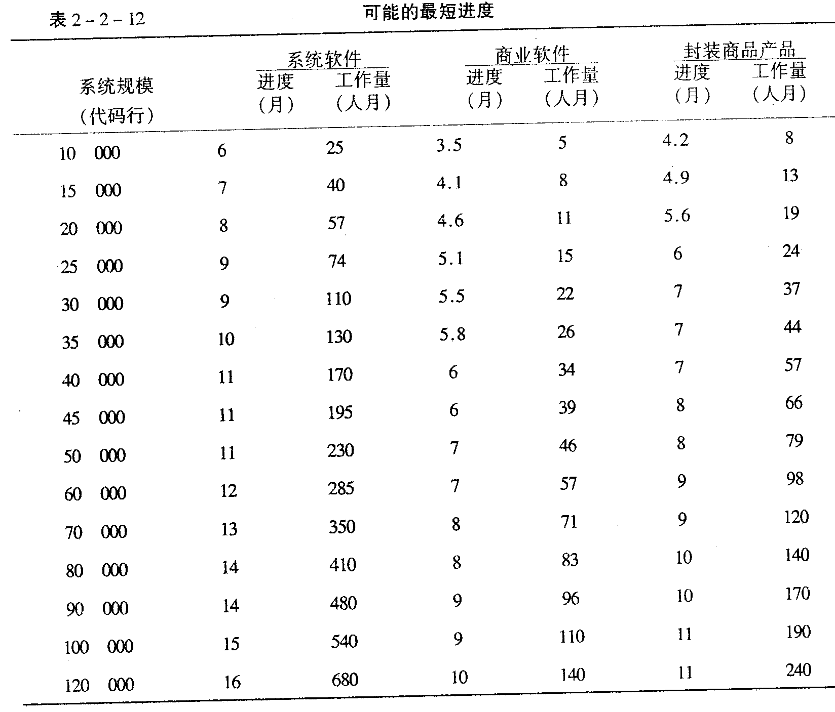
可能的最短进度表

Slide 67
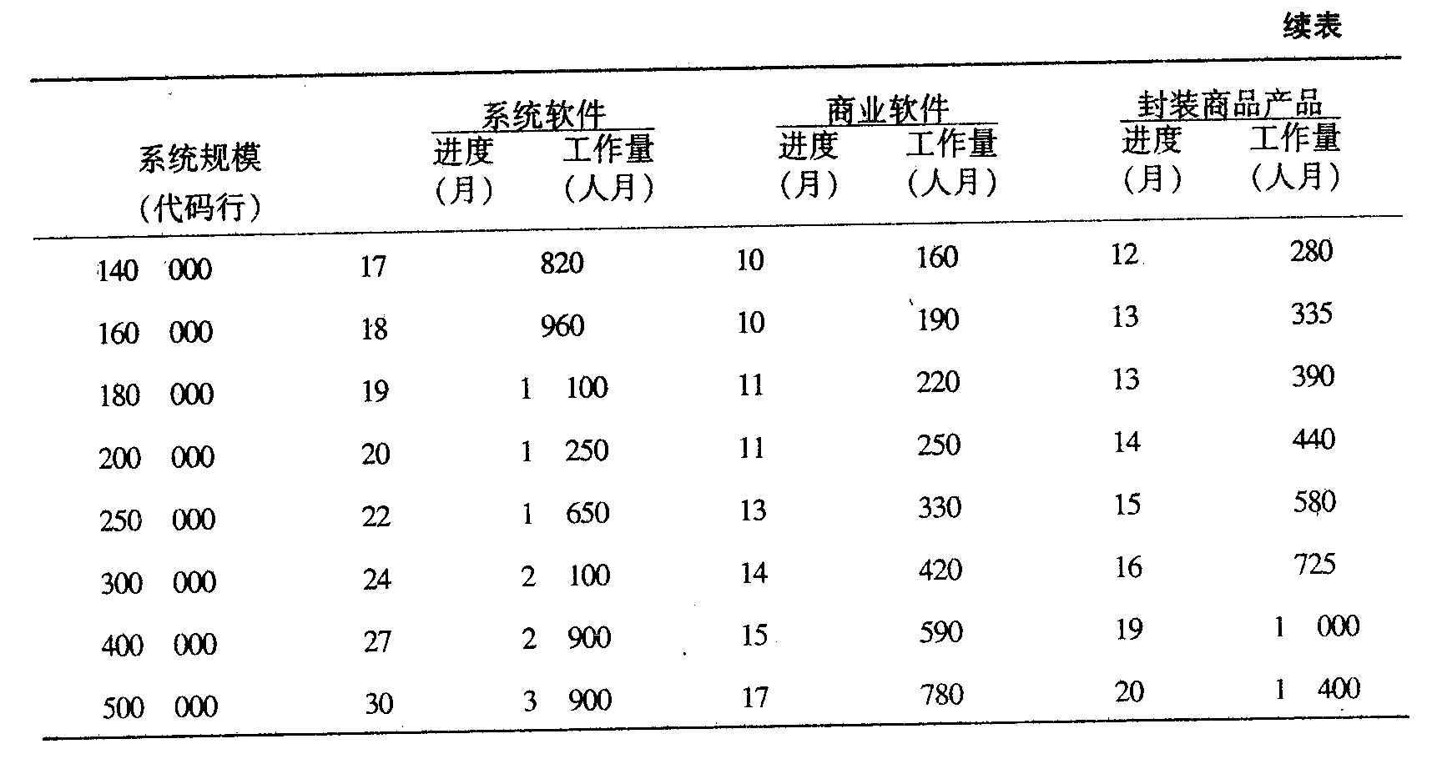
可能的最短进度表

Slide 68
基于进度表估算
可能的最短进度表
有效进度表
普通进度表

Slide 69
有效进度表-人员
人才库中前25%的最拔尖的人，
有1年应用编程语言和编程环境的工作经验，
目标有共同的看法，相互之间没有严重冲突，
采用有效的人员模式
人员调整少于 6%

Slide 70
有效进度表-其它
有效的编程工具
主动的风险管理
优良的物理环境
沟通工具方便

Slide 71
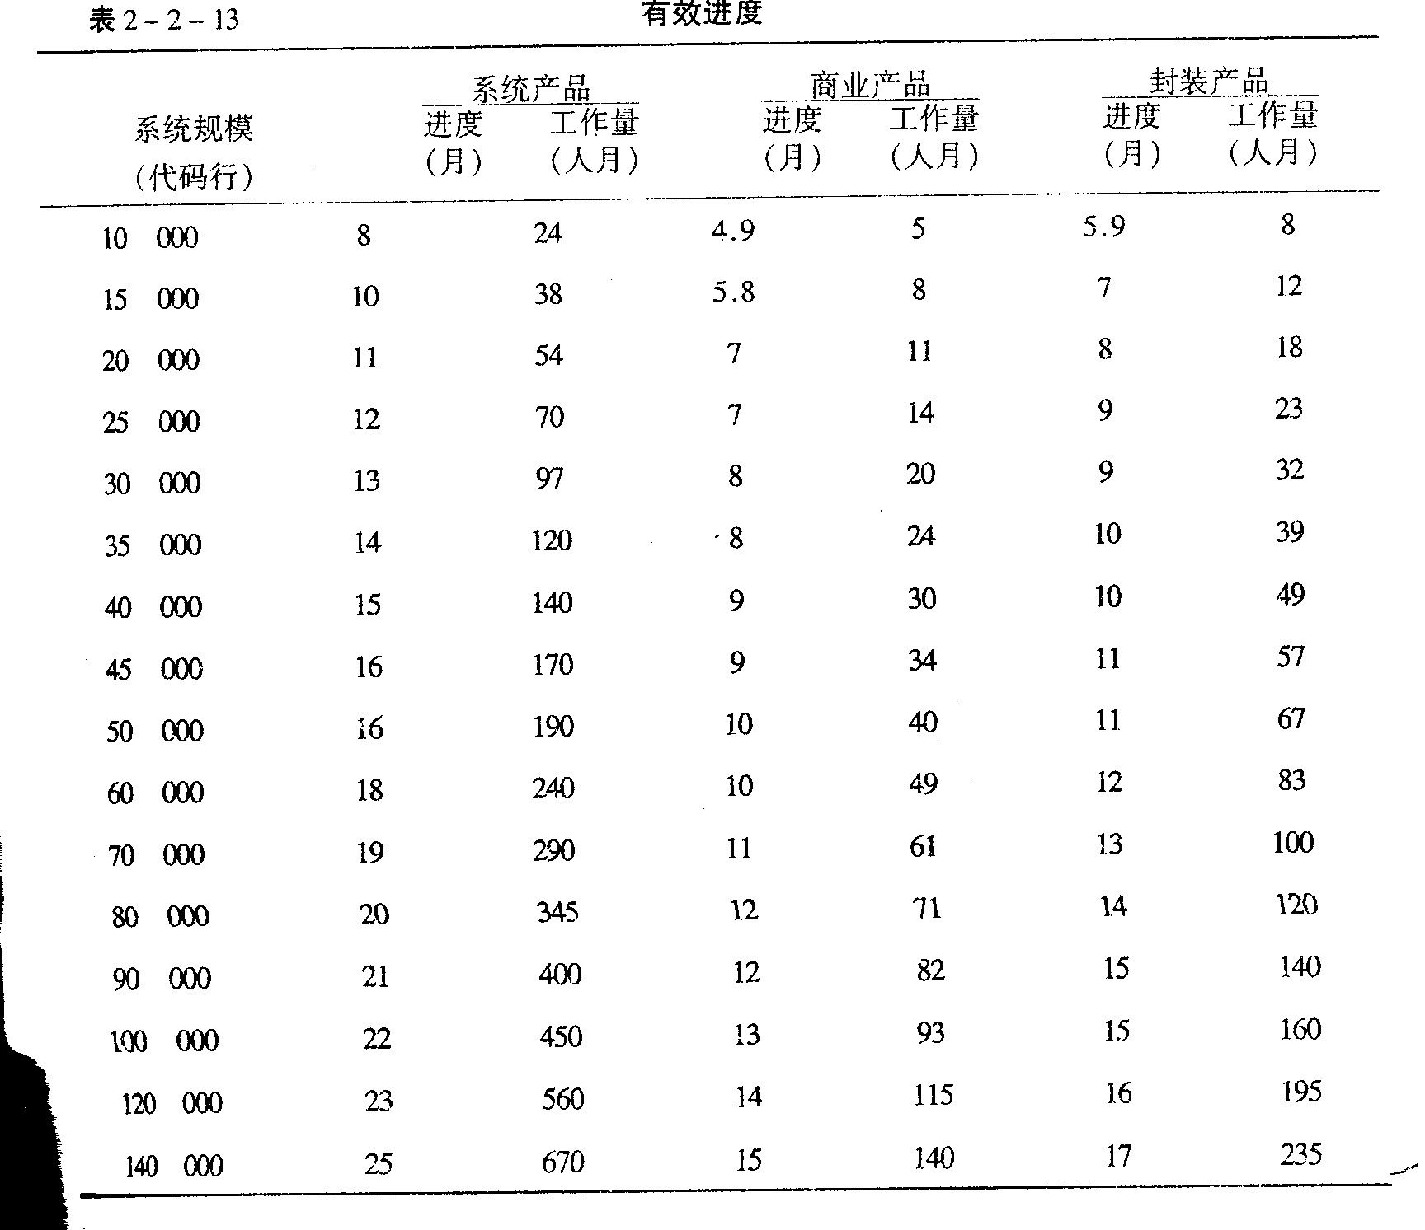
有效进度表

Slide 72
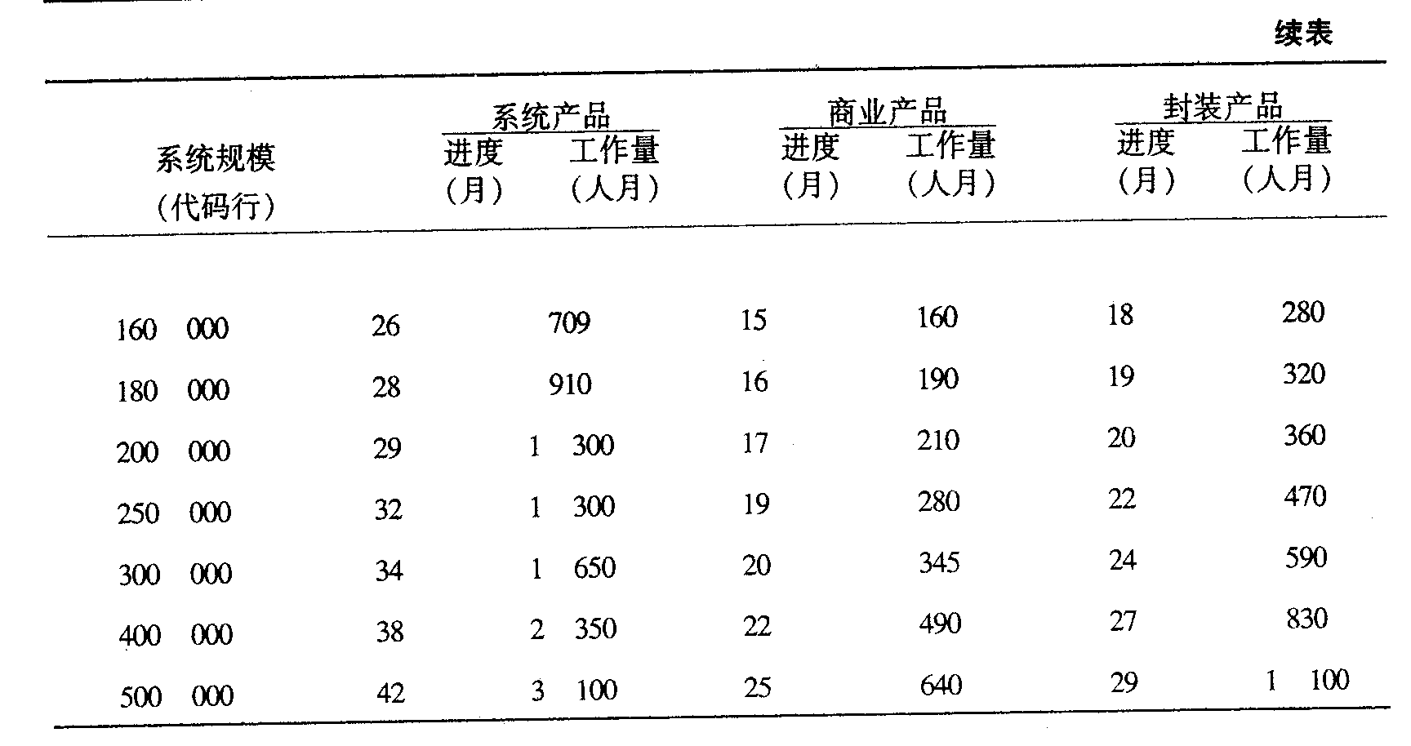
有效进度表

Slide 73
基于进度表估算
可能的最短进度表
有效进度表
普通进度表

Slide 74
普通进度-人员
人才库中等以上的人
与编程语言和编程环境一般熟悉
开发人员对应用领域有一定的经验，但不丰富
团队不是很有凝聚力，但解决冲突时，有一定的经验
每年经历人员调整10-12%

Slide 75
普通进度-其它
编程工具在一定程度上使用
风险管理不像理想那样得力
交流工具容易使用，
工作环境有些一般，不是很理想
进度压缩一般

Slide 76
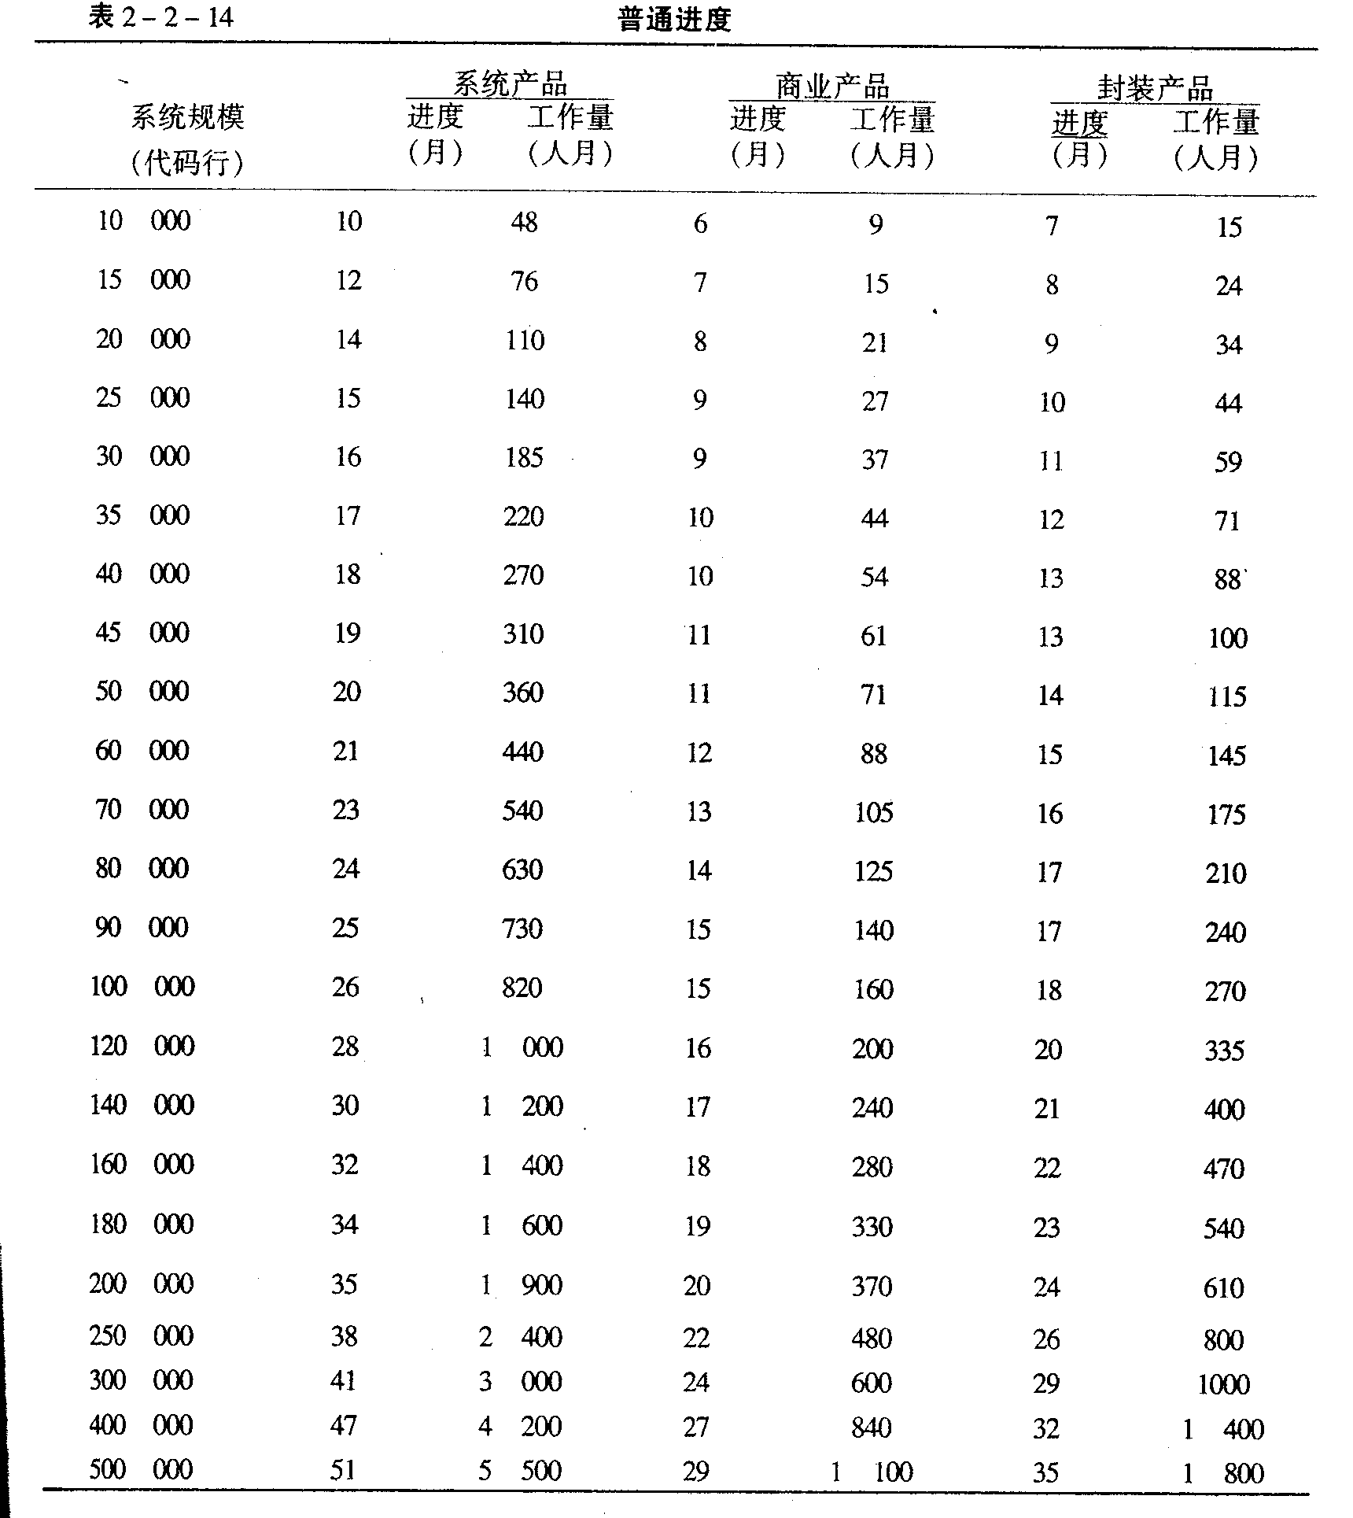
普通进度表

Slide 77
三种进度比较
可能的最短进度简直无法实现
有效进度代表了“最佳进度”
普通进度是为一般项目实用的

Slide 78
项目进度估算的基本方法
基于规模的进度估算，
  定额计算法
  经验导出方程
PERT
CPM
基于进度表的进度估算
基于承诺的进度估计
Jones的一阶估算准则
其它策略

Slide 79
基于承诺的进度估计
从需求出发去安排进度
不进行中间的工作量（规模）估计
要求开发人员做出进度承诺，非进度估算

Slide 80
基于承诺的进度估计-优点
有利于开发者对进度的关注
有利于开发者在接受承诺之后的士气高昂

Slide 81
基于承诺的进度估计-缺点
开发人员估计的比较的乐观
易于产生大的估算误差

Slide 82
项目进度估算的基本方法
基于规模的进度估算，
  定额计算法
  经验导出方程
PERT
CPM
基于进度表的进度估算
基于承诺的进度估计
Jones的一阶估算准则
其它策略

Slide 83
Jones的一阶估算准则
取得功能点的总和
从幂次表中选择合适的幂次将它升幂

Slide 84
Jones的一阶估算准则-幂次表
软件类型 | 最优级 | 平均 | 最差级
系统软件 | 0.43 | 0.45 | 0.48
商业软件 | 0.41 | 0.43 | 0.46
封装商品软件 | 0.39 | 0.42 | 0.45

Slide 85
Jones的一阶估算准则实例
如果
  FP=350
  平均水平的商业软件公司
则
  粗略的进度= 350exp(0.43)=12月

Slide 86
项目进度估算的基本方法
基于规模的进度估算，
  定额计算法
  经验导出方程
PERT
CPM
基于进度表的进度估算
基于承诺的进度估计
Jones的一阶估算准则
其它策略

Slide 87
估算的其他策略
专家估算方法
类推估计
模拟估算
利用估算软件估算进度
利用企业的历史数据

Slide 88
估算不确定—表示
见下例子：把握性因素估算例子
交付日期 | 按期或者提前交付的概率
4月5日 | 5%
5月5日 | 50%
6月5日 | 90%

Slide 89
本章要点
一、进度管理的基本概念及过程
二、进度估算的基本方法
三、编制进度计划
四、案例分析

Slide 90
编制项目进度计划
确定项目的所有活动及其开始和结束时间
计划是三维的，考虑时间，费用和资源
监控项目实施的基础，它是项目管理的基准

Slide 91
编制项目核心(进度)计划步骤
进度编制
资源调整
成本预算
计划优化调整
计划基线

Slide 92
进度编制的基本方法
关键路径法
  正推法
  逆推法
时间压缩法
  赶工（Crash）
  快速跟进（Fast tracking:搭接）
关键链法

Slide 93
关键路径法
CPM： Critical Path Method ）
根据指定的网络图逻辑关系和单一的历时估算，计算每一个活动的单一的、确定的最早和最迟开始和完成日期。
计算浮动时间。
计算网络图中最长的路径。
确定项目完成时间

Slide 94
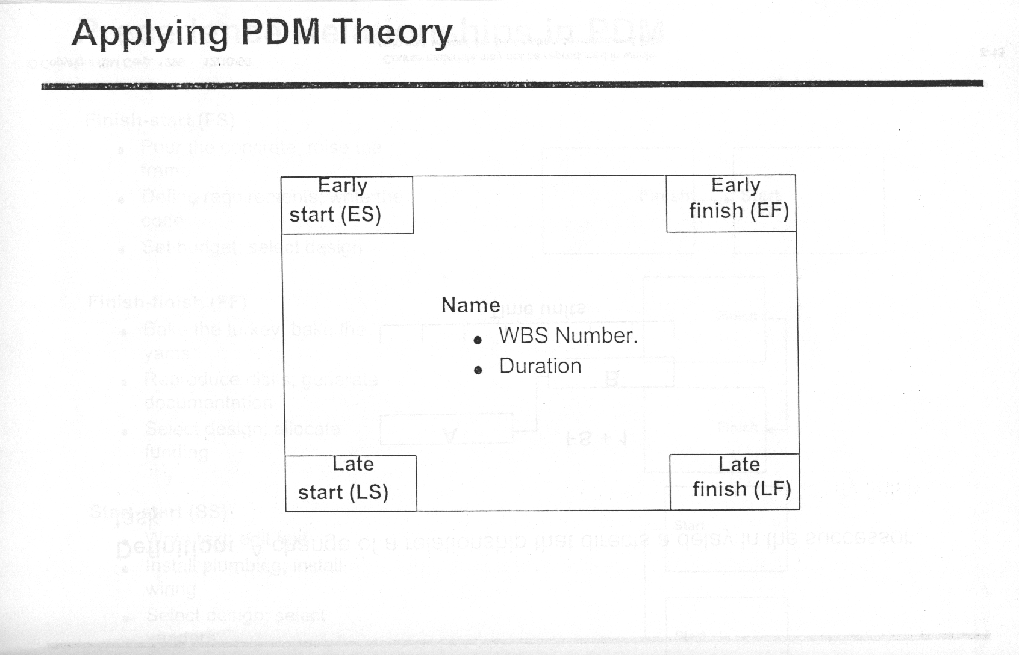
网络图中任务进度时间参数说明
最早开始时间(Early start)
最晚开始时间(Late start)
最早完成时间(Early finish)
最晚完成时间(Late finish)
自由浮动（Free Float）
总浮动（ Total Float）
超前(Lead)
滞后(Lag)

Slide 95
浮动时间(Float)
浮动时间是一个活动的机动性,它是一个活动在不影响其它活动或者项目完成的情况下可以延迟的时间量

Slide 96
自由与总浮动时间
总浮动（ Total Float）
  在不影响项目最早完成时间本活动可以延迟的时间
自由浮动（Free Float）
  在不影响后置任务最早开始时间本活动可以延迟的时间

Slide 97
CPM估计
A:100天
开始
结束
B:10天

Slide 98
进度时间参数
A:
ES=0,EF=100
LS=0,LF=100
A:100
B:
ES=0,EF=10
LS=90 , LF=100
B:10
B:10
TF=LS-ES=90
TF=LF-EF=90
公式: EF= ES+duration
LS=LF- duration
TF=LS-ES =LF-EF

Slide 99
任务滞后Lag
A完成之后3天B开始
活动A
结束---开始
活动B
Lag=3

Slide 100
进度时间参数
B:
ES=0,EF=10
LS=80,LF=90
TF=LS-ES=80
FF= 0
A:100
Lag=5
B:10
C:5
C:
ES=15,EF=20
LS=95,LF=100
TF=LS-ES=80
B:10
C:5
B:10
公式: ES(S)= EF(P) + Lag, LF(P) = LS (S) – Lag
TF=LS-ES, FF= ES(S)-EF(P)- Lag

Slide 101
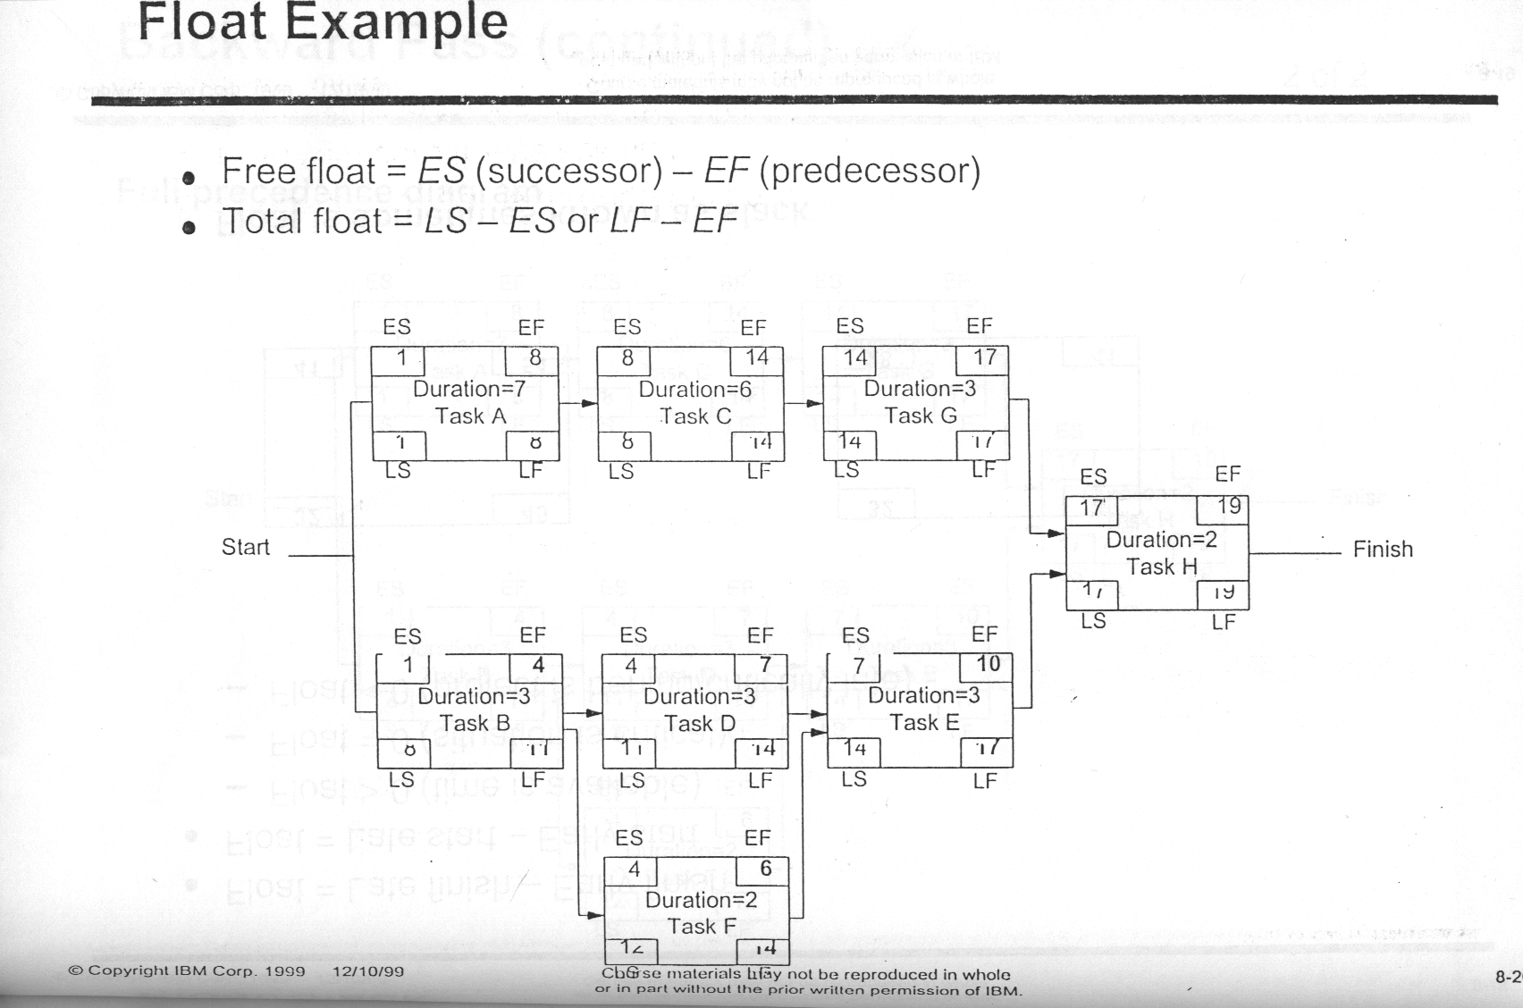
Float 例子
EF(C)=ES (C) +6=14
ES(G)=EF(C)+0=14
LF(C)=LS(G)-0=14
LS(C)=LF (C) -6=8
TF=8
FF=1

Slide 102
同时浮动？
B:
ES=0,EF=10
LS=80,LF=90
TF=LS-ES=80
FF= 0
A:100
Lag=5
B:10
C:5
C:
ES=15,EF=20
LS=95,LF=100
TF=LS-ES=80
B:10
C:5

Slide 103
同时浮动时间
B可以浮动的时间：80*10/15=53
C可以浮动的时间：80*5/15=27
问题：如果由于B， C分别延误80天，造成100万损失，应该如何赔偿？

Slide 104
同时浮动赔偿
B赔偿：100×（1-2/3）
C赔偿： 100×（1-1/3）
作为项目经理应该避免一些对项目不利的因素
  严禁不应该的浮动
  避免损失

Slide 105
关键路径（Critical Path ）
关键路径是决定项目完成的最短时间。
是时间浮动为0（Float=0）的路径
网络图中最长的路径
关键路径上的任何活动延迟，都会导致整个项目完成时间的延迟

Slide 106
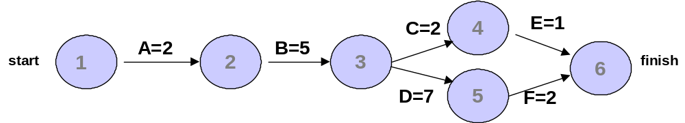
Simple Example of Determining the Critical Path
Consider the following project network diagram. Assume all times are in days.
a. How many paths are on this network diagram?
b. How long is each path?
c. Which is the critical path?
d. What is the shortest amount of time needed to complete this project?

Slide 107
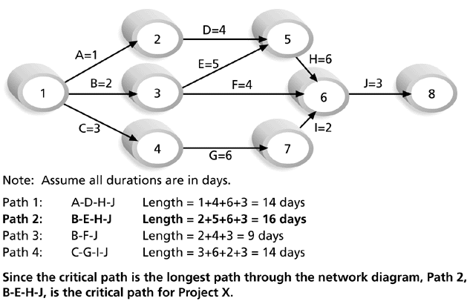
Determining the Critical Path for Project X

Slide 108
关键路径的其他说明
明确关键路径后，你可以合理安排进度
关键路径可能不止一条
在项目的进行过程中，关键路径可能改变的

Slide 109
正推法(Forward pass)
按照时间顺序计算最早开始时间和最早完成时间的方法,称为正推法.
首先建立项目的开始时间
项目的开始时间是网络图中第一个活动的最早开始时间
从左到右，从上到下进行任务编排
当一个任务有多个前置时，选择其中最大的最早完成日期作为其后置任务的最早开始日期
公式:
  ES+Duration=EF
  EF+Lag=ESs

Slide 110
正推法实例
ES
EF
ES
EF
ES
EF
Duration=7
Task A
1
8
Duration=6
Task C
8
14
Duration=3
Task G
14
17
LS
LF
ES
EF
LS
LF
LS
LF
Duration=2
Task H
17
19
Start
ES
EF
Finish
Duration=3
Task B
ES
EF
ES
EF
1
4
Duration=3
Task D
4
7
Duration=3
Task E
7
10
LS
LF
LS
LF
LS
LF
LS
LF
ES
EF
Duration=2
Task F
4
6
LS
LF
当一个任务有多个前置时，选择其中最大的最早完成日期作为其后置任务的最早开始日期

Slide 111
逆推法(Backward pass)
按照逆时间顺序计算最晚开始时间和最晚结束时间的方法,称为逆推法.
首先建立项目的结束时间
项目的结束时间是网络图中最后一个活动的最晚结束时间
从右到左，从上到下进行计算
当一个前置任务有多个后置任务时，选择其中最小最晚开始日期作为其前置任务的最晚完成日期
公式:
  LF-Duration=LS
  LS-Lag=LFp

Slide 112
逆推图示
ES
EF
ES
EF
ES
EF
Duration=7
Task A
1
8
Duration=6
Task C
8
14
Duration=3
Task G
14
17
1
8
8
14
14
17
ES
EF
LS
LF
LS
LF
LS
LF
Duration=2
Task H
17
19
Start
ES
Finish
EF
ES
EF
Duration=3
Task B
ES
EF
1
4
Duration=3
Task D
17
19
4
7
Duration=3
Task E
7
10
LS
LF
8
11
11
14
LS
LF
14
17
LS
LF
LS
LF
ES
EF
CP:A->C->G->H
Duration=2
Task F
4
6
12
14
Cp Path:18
LS
LF
当一个前置任务有多个后置任务时，选择其中最小最晚开始日期作为其前置任务的最晚完成日期

Slide 113
课堂练习
作为项目经理，你需要给一个软件项目做计划安排，经过任务分解后得到任务A，B，C，D，E，F，G，假设各个任务之间没有滞后和超前，下图是这个项目的PDM网络图。通过历时估计已经估算出每个任务的工期，现已标识在PDM网络图上。假设项目的最早开工日期是第０天，请计算每个任务的最早开始时间，最晚开始时间，最早完成时间，最晚完成时间，同时确定关键路径，并计算关键路径的长度，计算任务F的自由浮动和总浮动.

Slide 114
课堂练习
ES
EF
ES
EF
ES
EF
Duration=6
Task B
Duration=7
Task C
Duration=5
Task D
ES
EF
LS
LF
LS
LF
LS
LF
ES
EF
Duration=4
Task A
Duration=3
Task G
0
LS
LF
LS
LF
ES
EF
ES
EF
Duration=8
Task E
Duration=8
Task F
LS
LF
LS
LF
1.确定ＣＰ以及ＣＰ的长度？
2.Ｆ的自由浮动和总浮动？

Slide 115
课堂练习-答案
ES
EF
ES
EF
ES
EF
Duration=6
Task B
Duration=7
Task C
Duration=5
Task D
4
10
12
19
19
24
6
12
12
19
19
24
ES
EF
LS
LF
LS
LF
LS
LF
ES
EF
4
Duration=3
Task G
Duration=4
Task A
24
27
0
0
4
24
27
LS
LF
LS
LF
ES
EF
ES
EF
4
12
12
20
Duration=8
Task E
Duration=8
Task F
4
12
16
24
LS
LF
LS
LF
TF(F)=4
CP:A->E->C->D->G
CP Path:27
FF(F)=4

Slide 116
进度编制的基本方法
关键路径法
  正推法
  逆推法
时间压缩法
  赶工（Crash）
  快速跟进（Fast tracking:搭接）
关键链法

Slide 117
时间压缩法
时间压缩法是在不改变项目范围的前提下缩短项目工期的方法
应急法--赶工（Crash）
平行作业法--快速跟进（Fast tracking:搭接）

Slide 118
应急法-赶工（Crash）
赶工也称为时间-成本平衡方法
在不改变活动的前提下，通过压缩某一个或者多个活动的时间来达到缩短整个项目工期的目的
在最小相关成本增加的条件下，压缩关键路经上的关键活动历时的方法

Slide 119
关于进度压缩的费用
进度压缩单位成本方法：
  线性关系：
Charles Symons(1991)方法
  进度压缩比普通进度短的时候，费用迅速上涨

Slide 120
进度压缩单位成本方法
前提：活动的正常与压缩
项目活动的正常值
  正常历时
  正常成本
项目活动的压缩值
  压缩历时
  压缩成本

Slide 121
进度压缩单位成本方法
进度压缩单位成本=（压缩成本-正常成本）/(正常进度-压缩进度)
例如：
  任务A:正常进度7周,成本5万；压缩到5周的成本是6.2万
  进度压缩单位成本=(6.2-5)/(7-5)=6000元/周
  如果压缩到6周的成本是：5.6万

Slide 122
时间压缩例题
下图给出了各个任务可以压缩的最大限度和压缩成本，请问如果将工期压缩到17，16，15周时应该压缩的活动和最后的成本？
开始－》A－》B－》结束
Path:16周
A
N:7周:5万:
C:5周:6.2万
B
N:9周:8万:
C:6周:11万
开始
结束
总成本20万
C
N:10周:4万:
C:9周:4.5万
D
N:8周:3万
C:6周:4.2万
开始－》C－》D－》结束
CP Path:18周

Slide 123
计算单位压缩成本
任务
单位压缩成本
Ａ
Ｂ
Ｃ
Ｄ
压缩成本(万/周)
0.6
1
0.5
0.6

Slide 124
时间压缩例题
将工期压缩到17时应该压缩的活动和最后的成本？
开始－》A－》B－》结束
Path:16周
A
N:7周:5万:
C:5周:6.2万
B
N:9周:8万:
C:6周:11万
开始
总成本20.5万
结束
C
N:10周:4万:
C:9周:4.5万
D
N:8周:3万
C:6周:4.2万
10周->9周
4万-> 4.5万
开始－》C－》D－》结束
Path:17周

Slide 125
时间压缩例题
将工期压缩到16时应该压缩的活动和最后的成本？
开始－》A－》B－》结束
Path:16周
A
N:7周:5万:
C:5周:6.2万
B
N:9周:8万:
C:6周:11万
开始
总成本21.1万
结束
D
N:8周:3万
C:6周:4.2万
C
N:10周:4万:
C:9周:4.5万
8周->7周
10周->9周
4万-> 4.5万
3万-> 3.6万
开始－》C－》D－》结束
Path:16周

Slide 126
时间压缩例题
将工期压缩到15时应该压缩的活动和最后的成本？
开始－》A－》B－》结束
Path:15周
A
N:7周:5万:
C:5周:6.2万
B
N:9周:8万:
C:6周:11万
7周->6周
5万-> 5.6万
开始
总成本22.3万
结束
D
N:8周:3万
C:6周:4.2万
C
N:10周:4万:
C:9周:4.5万
8周->7周
->6周
10周->9周
4万-> 4.5万
3万-> 3.6万
->4.2万
开始－》C－》D－》结束
Path:15周

Slide 127
时间压缩答案
可以压缩的任务
压缩的任务
成本计算
(单位:万)
项目成本
(单位:万)
18
5+8+4+3
20
17
C,D
C
20+0.5
20.5
16
C,D
D
20.5+0.6
21.1
15
A,B,C,D
A,D
21.1+0.6+ 0.6
22.3

Slide 128
赶工时间与赶工成本关系图
追加成本
压缩时间
压缩角度，越小越好

Slide 129
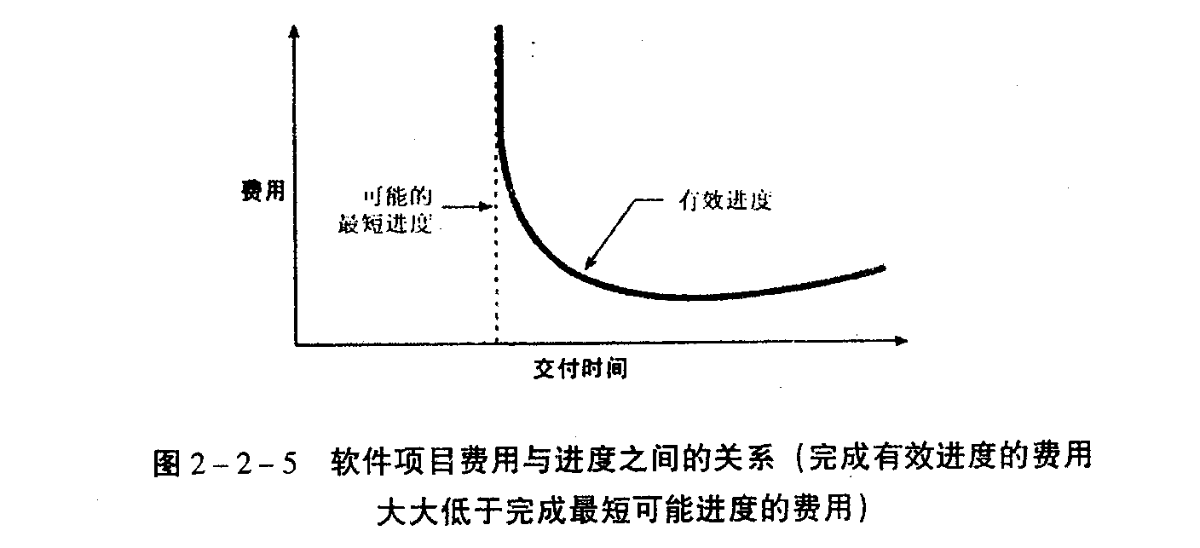
关于进度的一些说明
项目存在一个可能的最短进度

Slide 130
Charles Symons(1991)方法
进度压缩因子=压缩进度/正常进度
压缩进度的工作量=正常工作量/进度压缩因子
例如：
初始进度估算是12月，初始工作量估算是78人月，
如果进度压缩到10月，进度压缩因子= 10/12=0.83，
则进度压缩后的工作量是：78/ 0.83=94人月
总结：进度缩短17%，增加21%的工作量
研究表明：进度压缩因子〉0.75，最多可以压缩25％

Slide 131
平行作业法-快速跟进（Fast tracking:搭接）
是在改变活动间的逻辑关系，并行开展某些活动

Slide 132
进度时间参数
任务
项目管理:100
需求:10
设计:5
设计:5
时间

Slide 133
任务超前(Lead)
A完成之前3天B开始
活动A
结束---开始
活动B
Lead=3
作用：
1）解决任务的搭接
2）对任务可以进行合理的拆分
3）缩短项目工期

Slide 134
任务拆分
任务
项目管理:100
需求:10
设计:5
设计:3
设计2
时间

Slide 135
进度编制的基本方法
关键路径法
  正推法
  逆推法
时间压缩法
  赶工（Crash）
  快速跟进（Fast tracking:搭接）
关键链法

Slide 136
关键链法的预备知识
管理预留
约束理论

Slide 137
管理预留
管理预留是一项加在项目末端的人为任务
缓冲

Slide 138
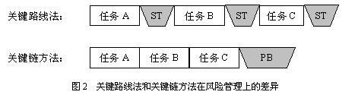
安全时间与缓冲时间
Safety Time
Project Buffer

Slide 139
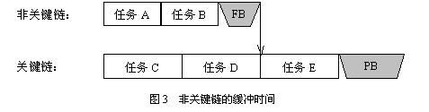
非关键链缓冲时间
Feeding Buffer

Slide 140
约束理论
所有现实系统都存在约束。
约束的存在表明系统存在改进的机会。
“木桶效应”

Slide 141
约束理论五大关键步骤
找出系统中的约束因素；
决定如何挖掘约束因素的潜力；
使系统中所有其他工作服从于第二步的决策；
提升约束因素的能力；
若该约束已经转化为非约束性因素，则回到第一步，否则回到第二步，要注意不要让思维惯性成为新的主要约束因素。

Slide 142
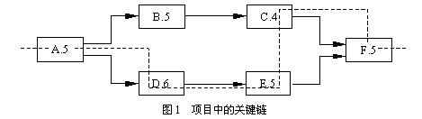
关键链法
约束因素

Slide 143
编制项目核心(进度)计划步骤
进度编制
资源调整
成本预算
计划优化调整
计划基线

Slide 144
资源调整尝试法
资源优化配置
通过调整进度计划，形成平稳连续的资源需求
  最有效的利用资源
  使资源闲置的时间最小化
  尽量避免超出资源能力
方法
  维持工期不变，资源平衡，使资源强度尽可能平衡
  使工期最短,在满足资源约束条件下

Slide 145
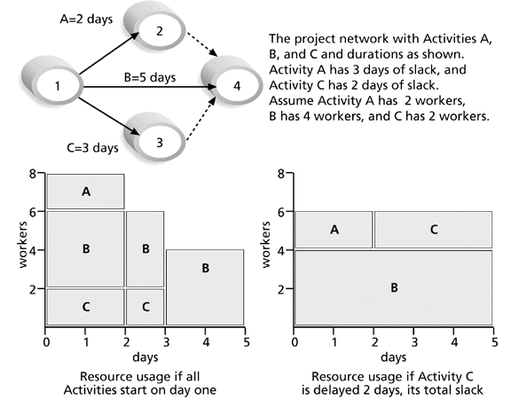
资源平衡法

Slide 146
资源平衡法

Slide 147
资源平衡法

Slide 148
本章要点
一、进度管理的基本概念及过程
二、进度估算的基本方法
三、编制项目计划
四、案例分析

Slide 149
案例分析
“校务通系统”项目案例说明：
项目进度计划
（MS Project）进度计划表

Slide 150
小结
进度管理的基本概念
进度估算的基本方法
编制项目计划

Slide 151
课堂练习
（继续上章练习）请提交进度计划结果（其它条件可以自行假设）

